Slide 1
Log4j
--By Shengli

Slide 2
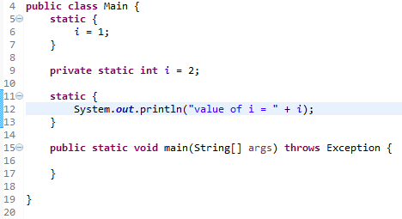
Demo – clinit

Slide 3
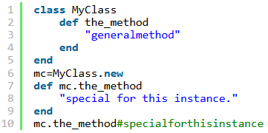
Demo – Ruby

